Slide 1


Väärtused - Mihkel
Strateegia tutvustus - Mihkel
Eesmärgistamine – kuidas meil on aasta läinud on? Kaugel eesmärkidest oleme? Järgmise aasta eesmärgid paika 2024 aasta lõpuks. Mida juhatus on eesmärkideks seadnud ja kuidas see jaguneb üksuste peale. Uus eesmärgistamise süsteem. - Kristi
Efektiivsus – töötasu muudatused, kriitilised palgamuudatused tehakse aprillis, palga ülevaatused jooksvalt. Selleks, et palgamuudatused oleksid võimalikud, siis on efektiivsusplaan- täitmata ametikohti ei täideta ja teeme töökorralduse muudatused, mille käigus on eesmärk leida võimalusi tööd efektiivsemalt teha. Mis võib tähendada, et mõned töökohad tuleb kaotada. See võib tuua kaasa ka struktuurimuudatusi, mis oleks loogilised ja kogu protsessi ahel töötaks koos. – Mihkel / Ardi
Eelmisel aastal panime kaks ettevõtet kokku, et kõik protsessid jätkuksid, nüüd on aeg hakata neid protsesse efektiivsemaks ja sujuvamaks tegema. Seda ju kliendid meilt ootavad ja me ise ka, et oleks vähem segadus ja lihtsam ning kiirem töö. – Kristi
Kontsernis sõnum – palkade külmutamine läbi, Elektrilevis toimuvad vajalikud palgamuudatuses aprill 2025 – jätame notsidesse ja ootame infot.
Powering the Transition:
Strategic Grid Development for Renewables
Rudolf Penu
Notes:
2023 – oktoober ja oktoobritorm
2024 – september, aga neljapäev
2025 – september ja kolmapäev
2023 – 5 a plaan; 1 miljard 5 aastaga; 2023-2025 500 miljonit
Nüüd 10 aasta plaan. Mis meid ees ootab, millega peame arvestama

Slide 2

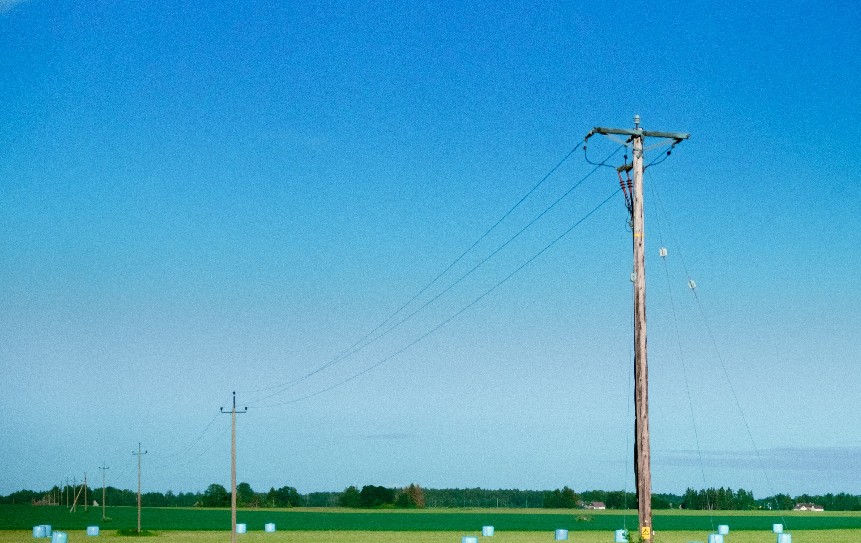



737 000 pcs
smart meters
65 000 km
power lines
25 000 u
substations
≈7000 GWh consumption
Notes:
The Netherlands comparisson
Area45,340 km²41,543 km²
Population~1.37 million~18 million
Total Energy Consumption 8,636 GWh 108,141 GWh
Per Capita Consumption 6,295 kWh/person 6,010 kWh/person

Slide 3
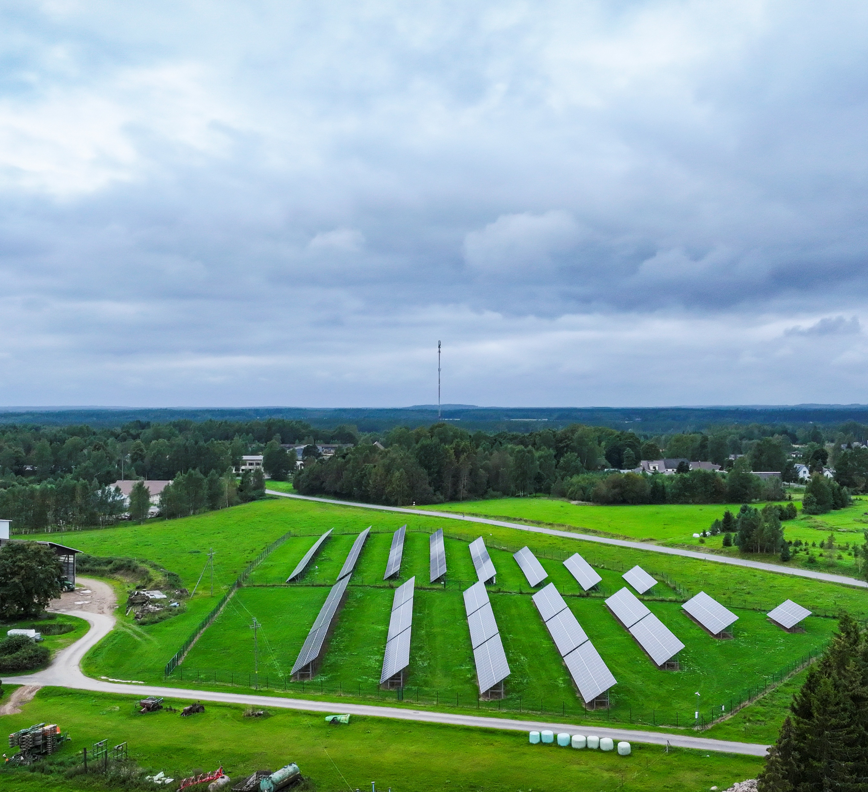
2016: 1024 DER 88 MW
2025: 23 208 DER 985 MW
2035: 33 000 DER 1 400 MW
Notes:
Kliimamuutus – väliskeskkond
Hajatootmine – klientide muutunud ootused
due to favorable subsidy scheme and lower cost of PV technology
Rohkem hajatootjaid kui suvine tipp
2035 rohkem hajatootjaid kui tänane talvine tipp
Paindlikkus

Slide 4
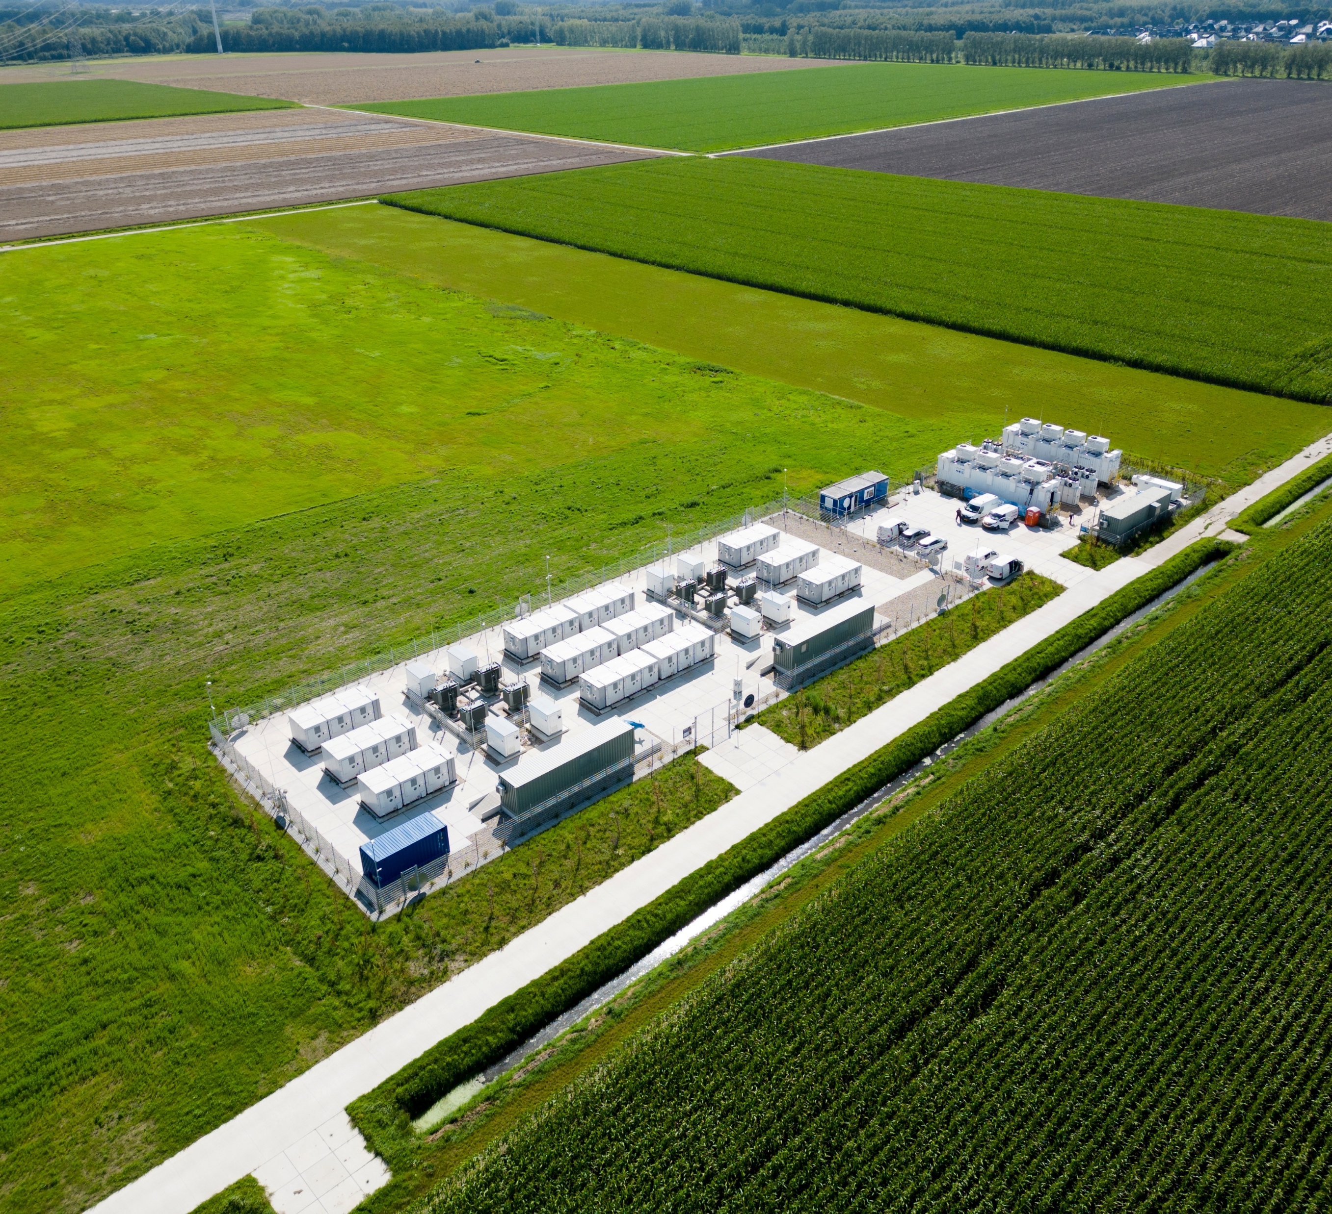
2022: 1 storage unit (0,18 MW)
2025: 622 storage units (25,2 MW)
2035: 5800 storage units (200+ MW)
Notes:
Masiivne muutus – 1 salvesti, 622 salvestit
Võrgule võimalus
Peame oskama ära kasutada
Ka väljakutse – üheaegsustegur, vajame tugevamat võrku ja paremat võrgu juhtimist
Paindlikkus

Slide 5

Väärtused - Mihkel
Strateegia tutvustus - Mihkel
Eesmärgistamine – kuidas meil on aasta läinud on? Kaugel eesmärkidest oleme? Järgmise aasta eesmärgid paika 2024 aasta lõpuks. Mida juhatus on eesmärkideks seadnud ja kuidas see jaguneb üksuste peale. Uus eesmärgistamise süsteem. - Kristi
Efektiivsus – töötasu muudatused, kriitilised palgamuudatused tehakse aprillis, palga ülevaatused jooksvalt. Selleks, et palgamuudatused oleksid võimalikud, siis on efektiivsusplaan- täitmata ametikohti ei täideta ja teeme töökorralduse muudatused, mille käigus on eesmärk leida võimalusi tööd efektiivsemalt teha. Mis võib tähendada, et mõned töökohad tuleb kaotada. See võib tuua kaasa ka struktuurimuudatusi, mis oleks loogilised ja kogu protsessi ahel töötaks koos. – Mihkel / Ardi
Eelmisel aastal panime kaks ettevõtet kokku, et kõik protsessid jätkuksid, nüüd on aeg hakata neid protsesse efektiivsemaks ja sujuvamaks tegema. Seda ju kliendid meilt ootavad ja me ise ka, et oleks vähem segadus ja lihtsam ning kiirem töö. – Kristi
Kontsernis sõnum – palkade külmutamine läbi, Elektrilevis toimuvad vajalikud palgamuudatuses aprill 2025 – jätame notsidesse ja ootame infot.
Road to 2035
Notes:
10 aastaga saab palju ära teha
10 aasta pärast on Elu Eestis parem kui kunagi varem
10 aasta pärast tarbitakse Eestis elektrit rohkem kui kunagi varem
AI, robotid, transpordi elektrifitseerimine, küttemajanduse ja tööstuse dekarboniseerimine
Ironman
Parim aeg võrku investeerida oli 20 aastat tagasi, paremuselt järgmine aeg on täna

Slide 6

Elektrilevi´s commitment
To manage the distribution network in a way that ensures a competitive price for consumers, in line with the national development plan;
To improve the operation and reliability of the distribution network, aiming to align the network's SAIDI value with the national development plan by 2035;
To enhance the possibilities for connecting new renewable energy production units;
To prioritize flexibility solutions over additional network investments;
In cooperation with other network operators, to find cost-effective solutions for society when making investments.
Owner´s expecations towards the distribution system operator reviewed 2025
Notes:
Kolmandiku võrra vähem rikkeid
Kolmandiku võrra rohkem ilmastikukindlat võrku
20 korda rohkem hajatootjaid
25% väiksem võrgutasu
Veel kord, meil on täna 25% soodsam võrgutasu ja kolmandiku võrra parem võrk. Elu on poole parem, kui 10 aastat tagasi.

Slide 7
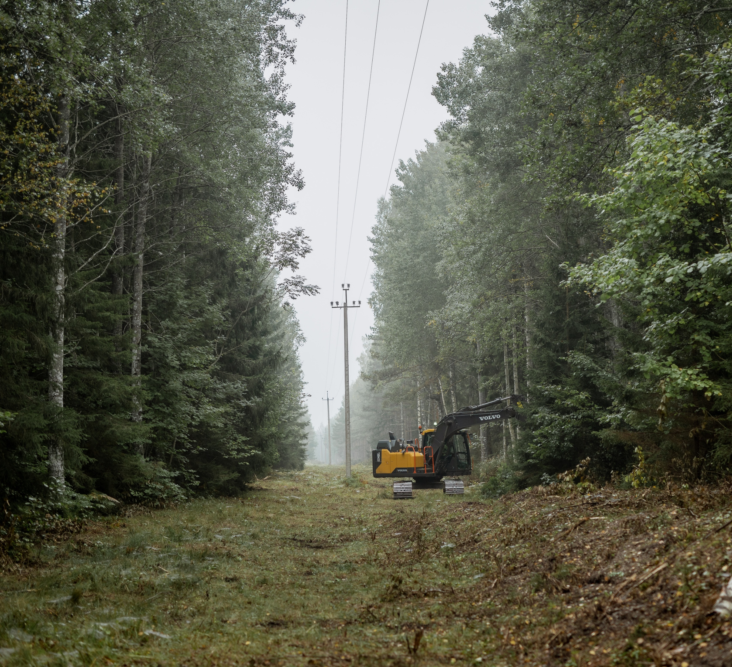
Work in progress
DSO Contribution and commitment towards end-customers´ total energy bill
Long-Term Development Plan and grid investment needs
Balance between network entry requirements and grid tariffs
Grid Planning Priniciples and the Flexibility reform
Alignment of renewables targets with other key priorities
Notes:
According to the existing development plan- 640 MEUR of Grid Investments over 10 year for boosting the uptake of renewables.
Connection fees have increased over 300% since 2019.
Quality requirements for producers- do we need producers everywhere in in certain designated

Slide 8
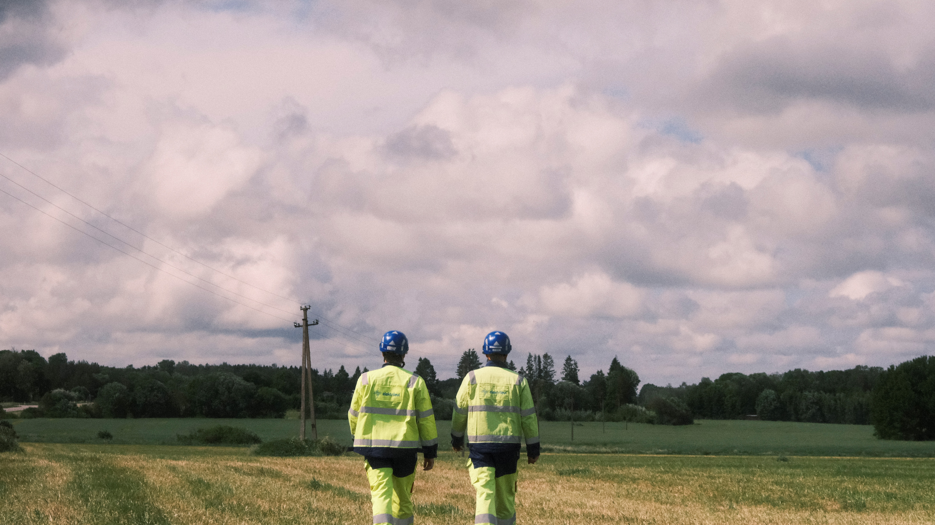
Choosing (and staying on) the right path requires a joint effort

Slide 9
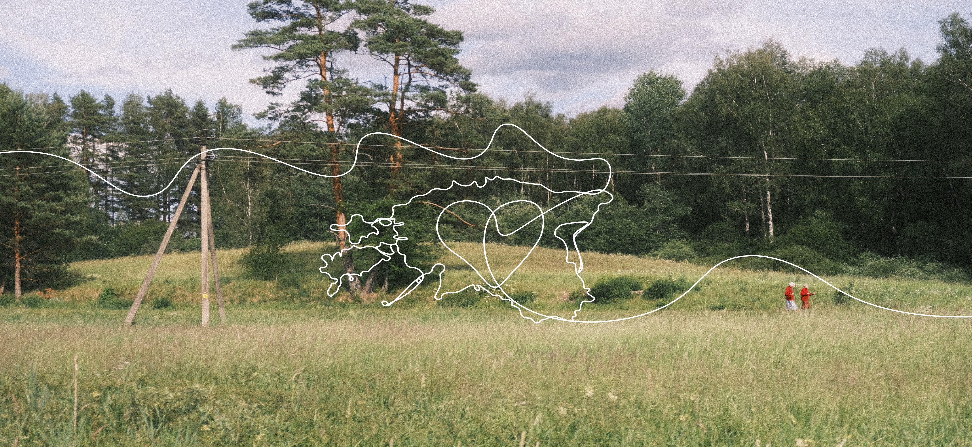
Let´s keep the lights on
Thank you!
Rudolf Penu

